Slide 1
모바일컴퓨팅과응용_02 (주간) 교수 황경호 최종프로젝트.
컴퓨터공학과 20201723 김가람

Slide 2
1.7291
앱이름 : GameMotive
기능요약: 자신이 플레이한 게임의 내용 입력 및 저장
간단히 말하면 운동일지,헬스기록 앱의 게임 버전
Notes:
프레젠테이션을 통해 참가자가 얻는 혜택: 성인 학습자는 주제가 얼마나 중요한지 또는 왜 중요한지를 알면 주제에 더 관심을 가집니다.
발표자의 주제에 대한 전문 지식 수준: 해당 분야에 대한 자격을 간단히 설명하거나 참가자가 발표자의 발표를 들어야 하는 이유를 설명합니다.

Slide 3
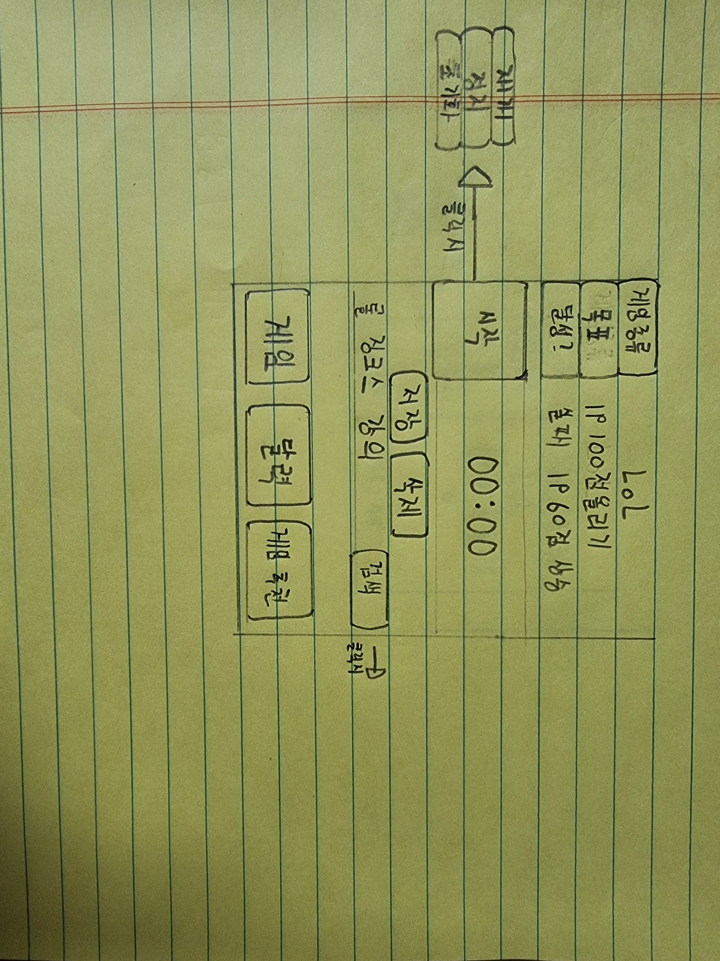
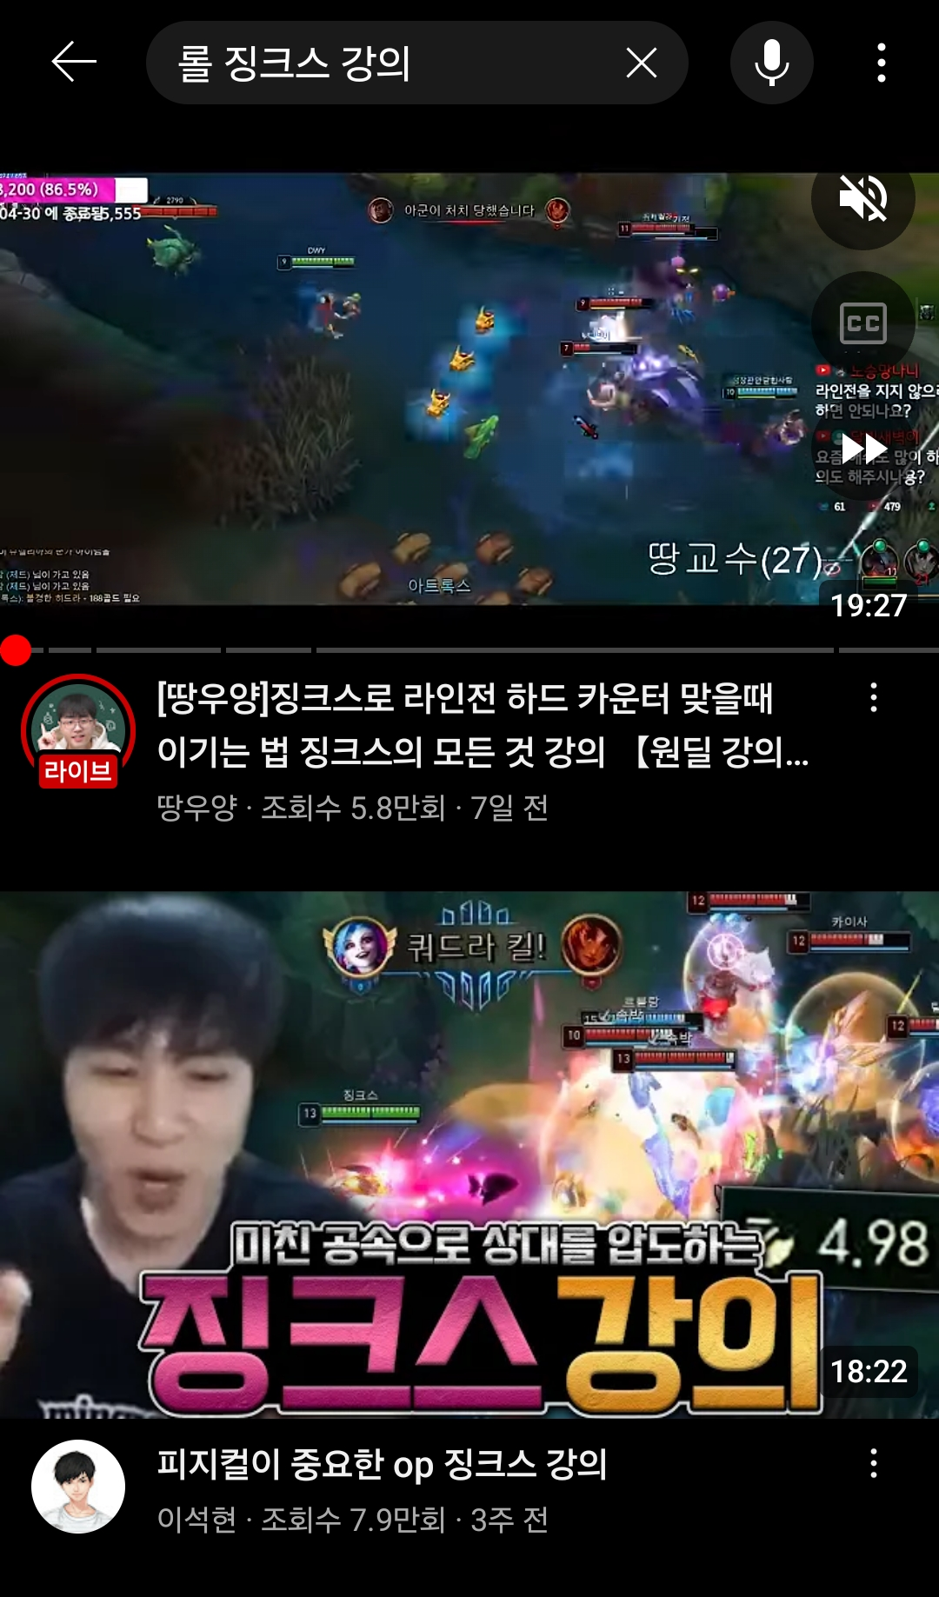
1.7291
1. 게임
게임종류 : 게임 이름 입력
목표 : 오늘 게임 플레이
내 달성할 목표 입력 예시( 스타크래프트 5연승, 롤 lp 100점 올리기)
달성? : 목표 달성 여부 입력
성공시 성공버튼 클릭
실패시 실패버튼 클릭과
진행도 입력
시작 : 타이머 입력
클릭시 타이머가 시작되며 시작버튼은 재개, 정지 ,초기화 버튼으로 변환
저장 : 모든 내용 날짜에 맞게 달력에 저장
삭제 : 입력내용 모두 삭제
검색 : 내용 입력 후 검색 클릭 시 유튜브에 검색후 유튜브로 화면 이동
Notes:
프레젠테이션을 통해 참가자가 얻는 혜택: 성인 학습자는 주제가 얼마나 중요한지 또는 왜 중요한지를 알면 주제에 더 관심을 가집니다.
발표자의 주제에 대한 전문 지식 수준: 해당 분야에 대한 자격을 간단히 설명하거나 참가자가 발표자의 발표를 들어야 하는 이유를 설명합니다.

Slide 4
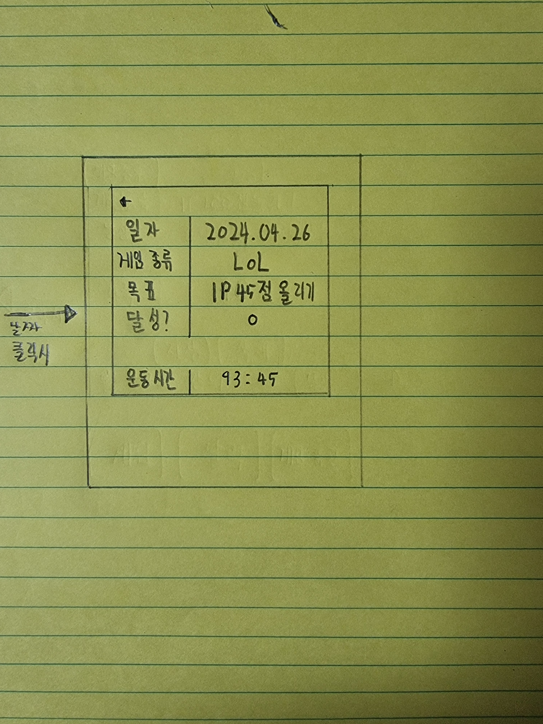

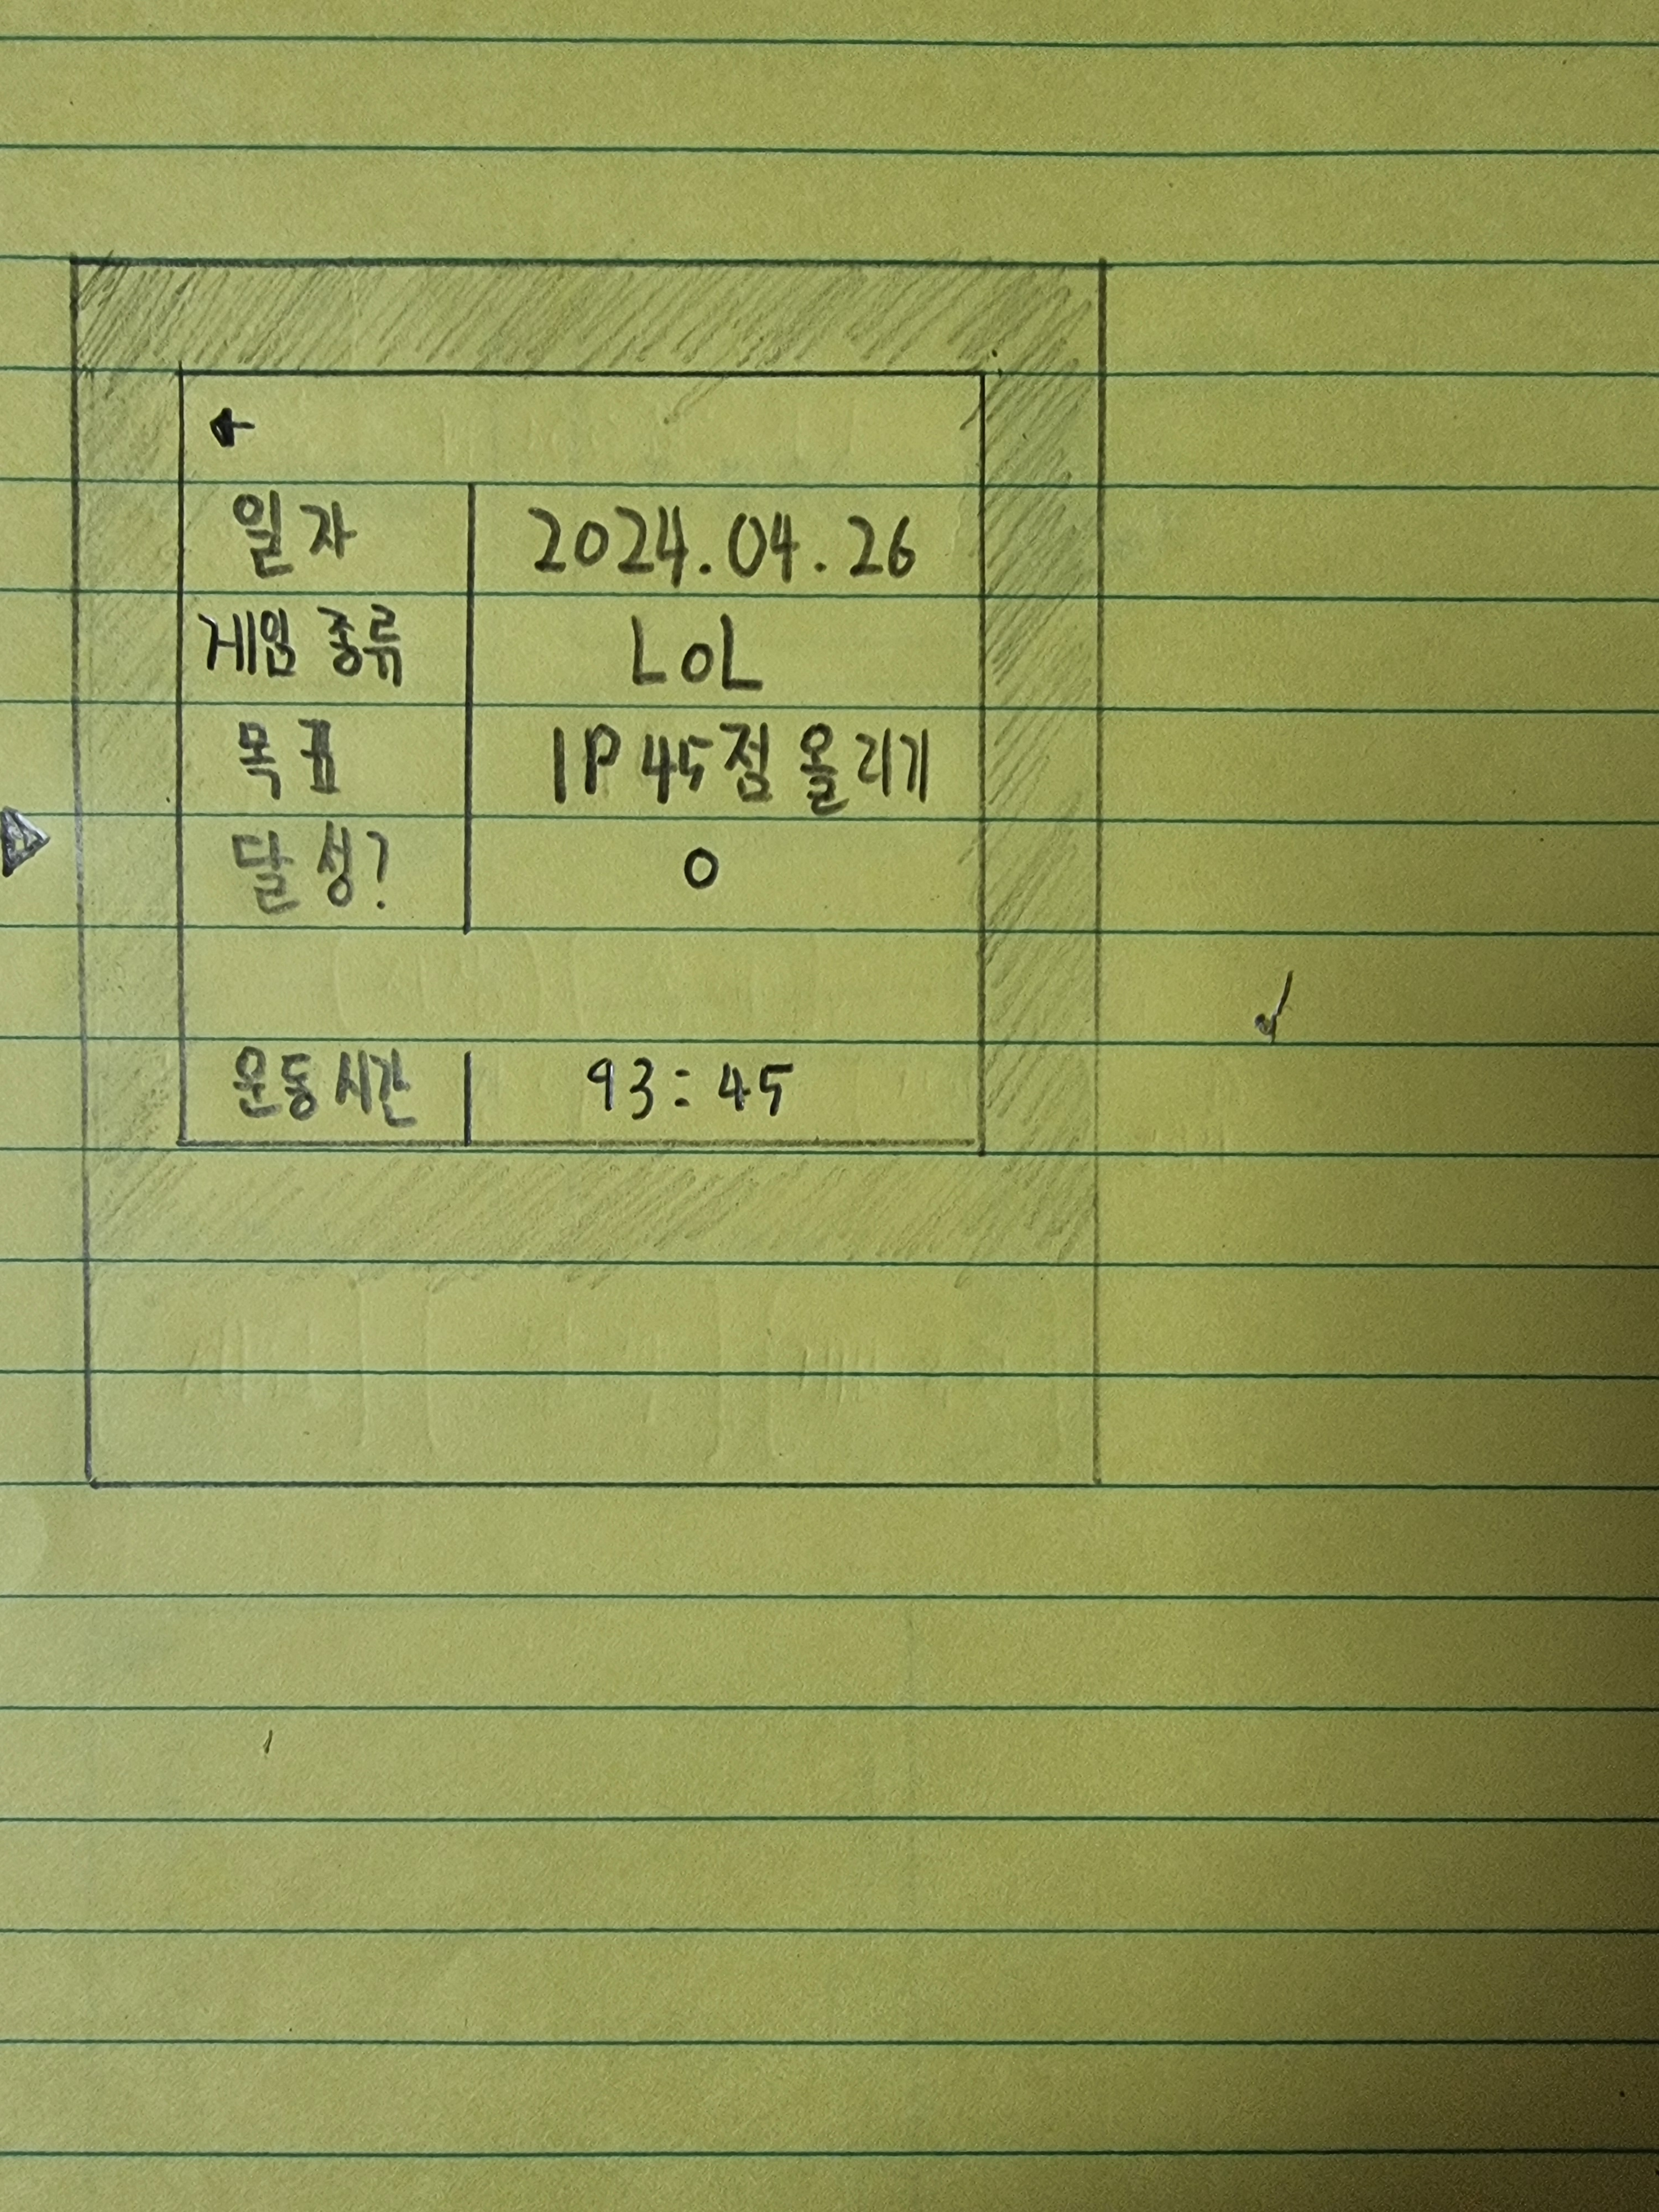
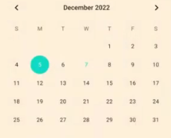
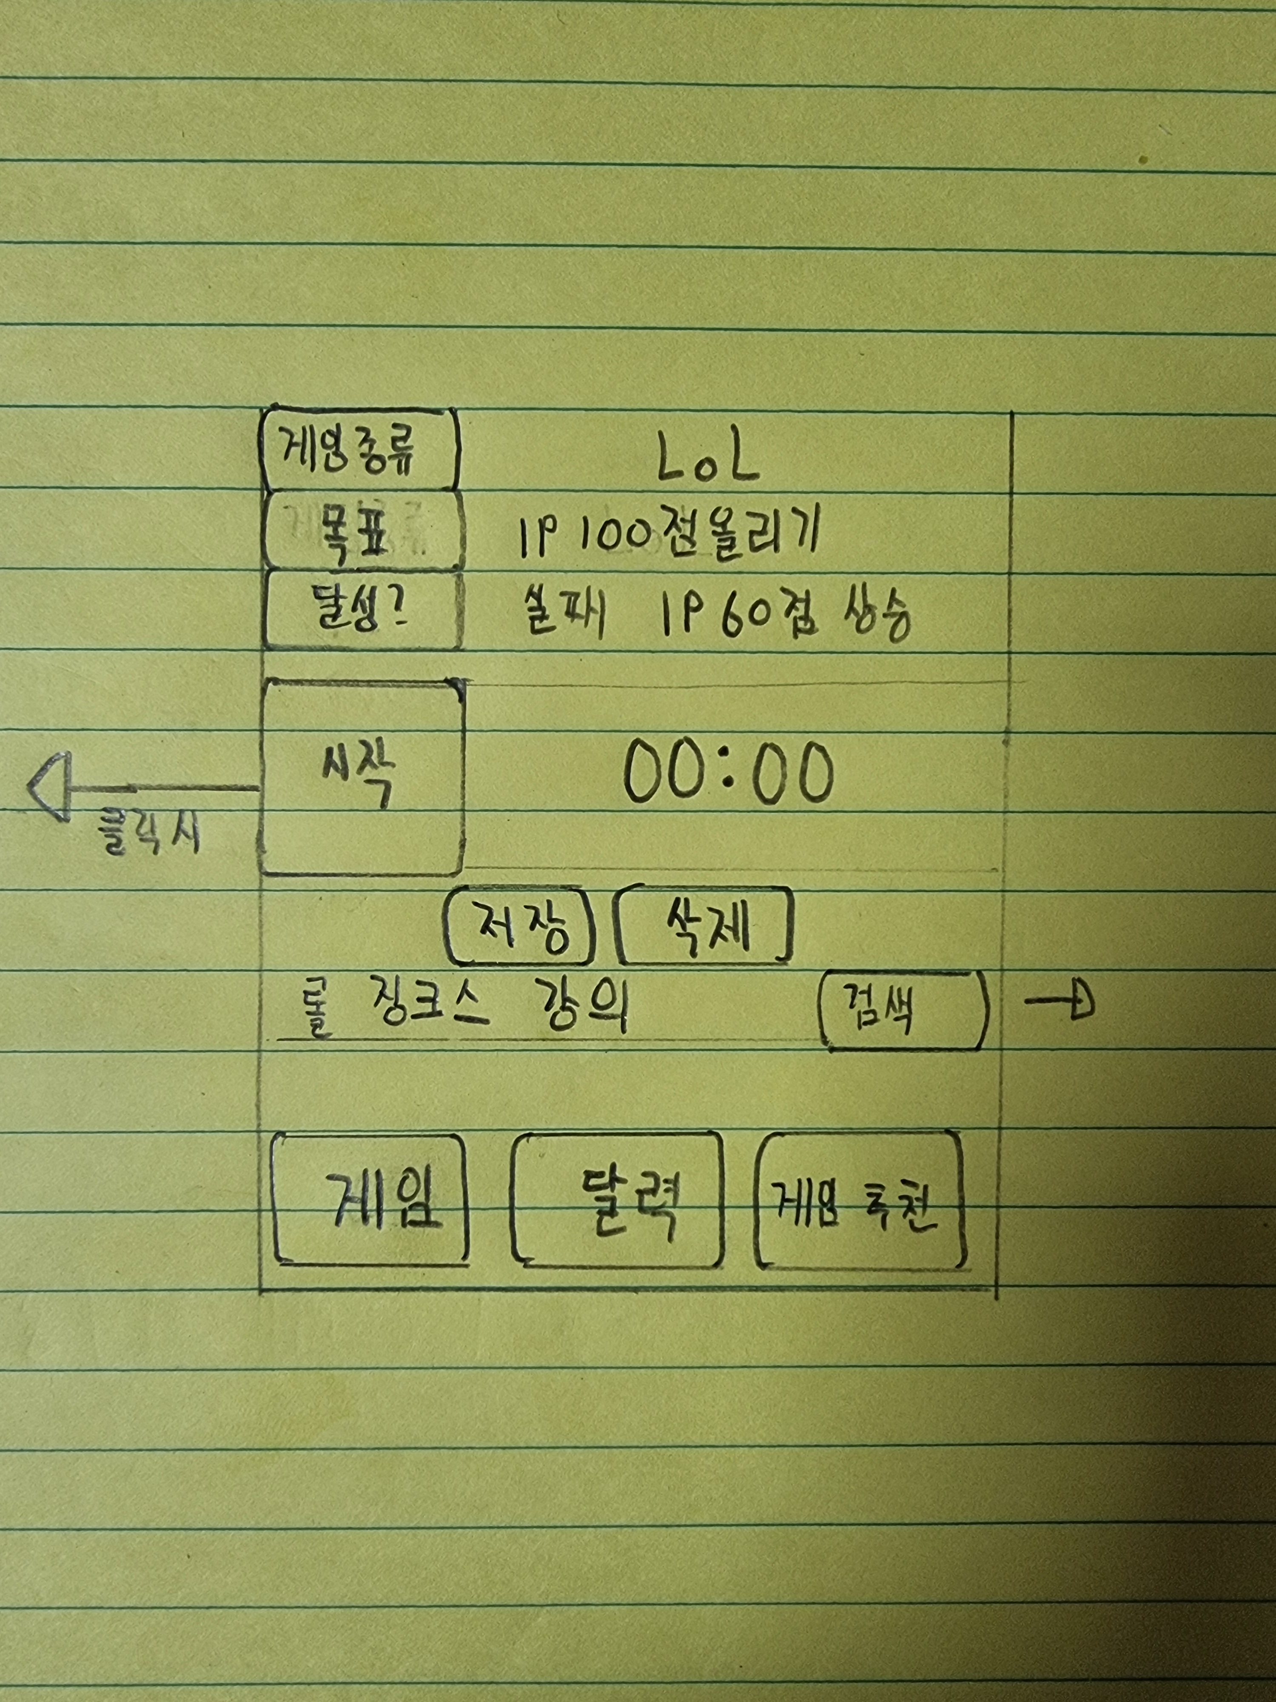
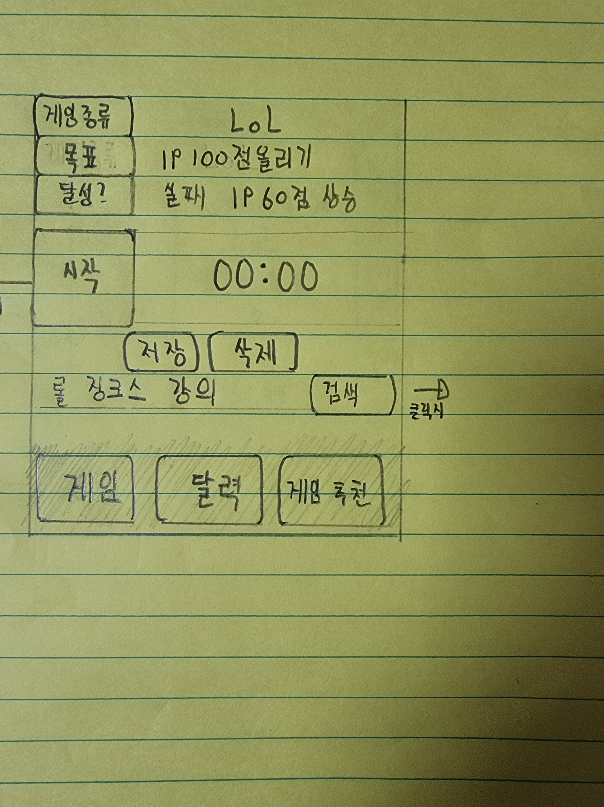
1.7291
2. 달력
날짜 클릭시 화면 맨위에
저장된 게임 로그 확인
클릭시 다시 달력 메인 화면으로 돌아감
Notes:
프레젠테이션을 통해 참가자가 얻는 혜택: 성인 학습자는 주제가 얼마나 중요한지 또는 왜 중요한지를 알면 주제에 더 관심을 가집니다.
발표자의 주제에 대한 전문 지식 수준: 해당 분야에 대한 자격을 간단히 설명하거나 참가자가 발표자의 발표를 들어야 하는 이유를 설명합니다.

Slide 5
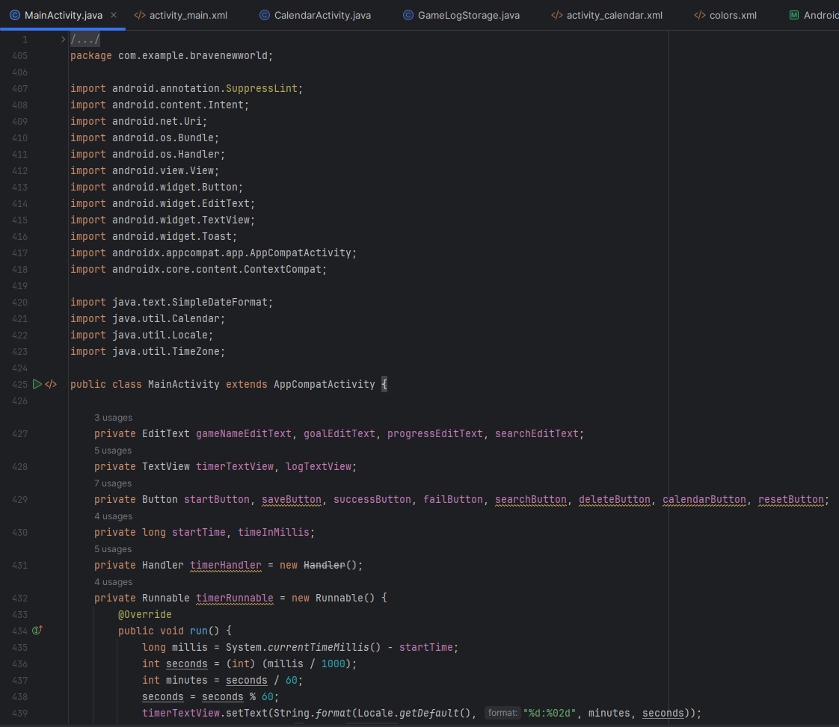
1.7291
Notes:
프레젠테이션을 통해 참가자가 얻는 혜택: 성인 학습자는 주제가 얼마나 중요한지 또는 왜 중요한지를 알면 주제에 더 관심을 가집니다.
발표자의 주제에 대한 전문 지식 수준: 해당 분야에 대한 자격을 간단히 설명하거나 참가자가 발표자의 발표를 들어야 하는 이유를 설명합니다.

Slide 6
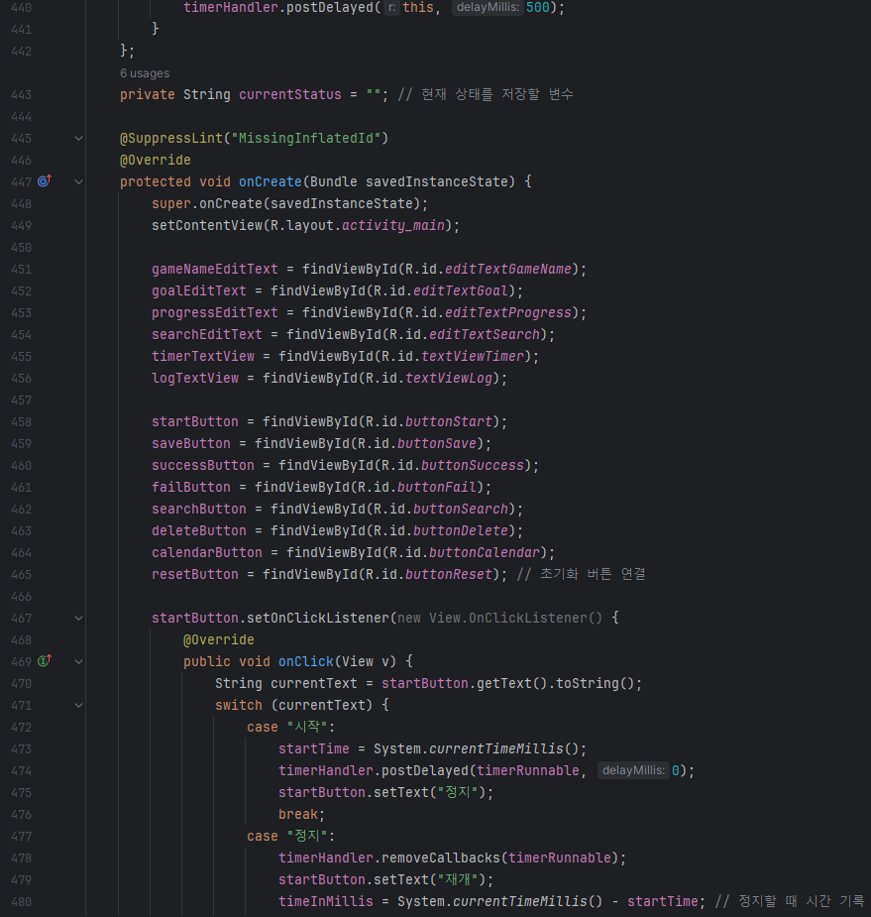
1.7291
Notes:
프레젠테이션을 통해 참가자가 얻는 혜택: 성인 학습자는 주제가 얼마나 중요한지 또는 왜 중요한지를 알면 주제에 더 관심을 가집니다.
발표자의 주제에 대한 전문 지식 수준: 해당 분야에 대한 자격을 간단히 설명하거나 참가자가 발표자의 발표를 들어야 하는 이유를 설명합니다.

Slide 7
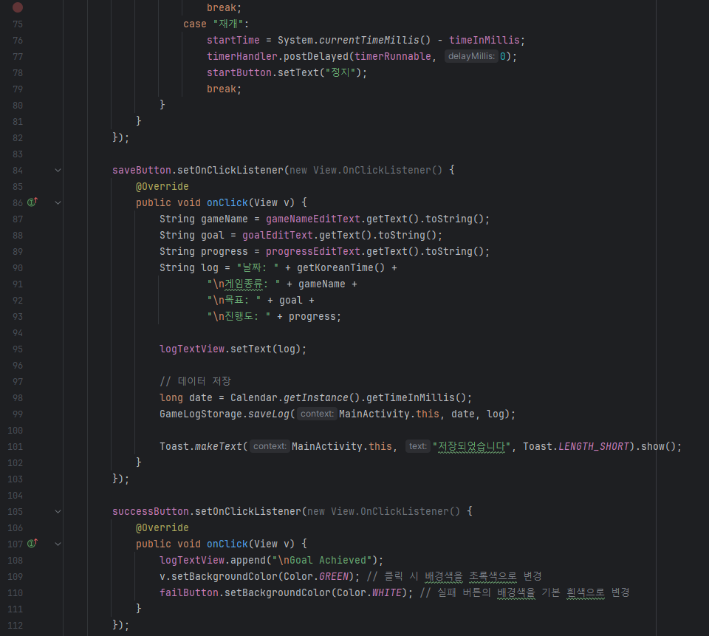
1.7291
Notes:
프레젠테이션을 통해 참가자가 얻는 혜택: 성인 학습자는 주제가 얼마나 중요한지 또는 왜 중요한지를 알면 주제에 더 관심을 가집니다.
발표자의 주제에 대한 전문 지식 수준: 해당 분야에 대한 자격을 간단히 설명하거나 참가자가 발표자의 발표를 들어야 하는 이유를 설명합니다.

Slide 8
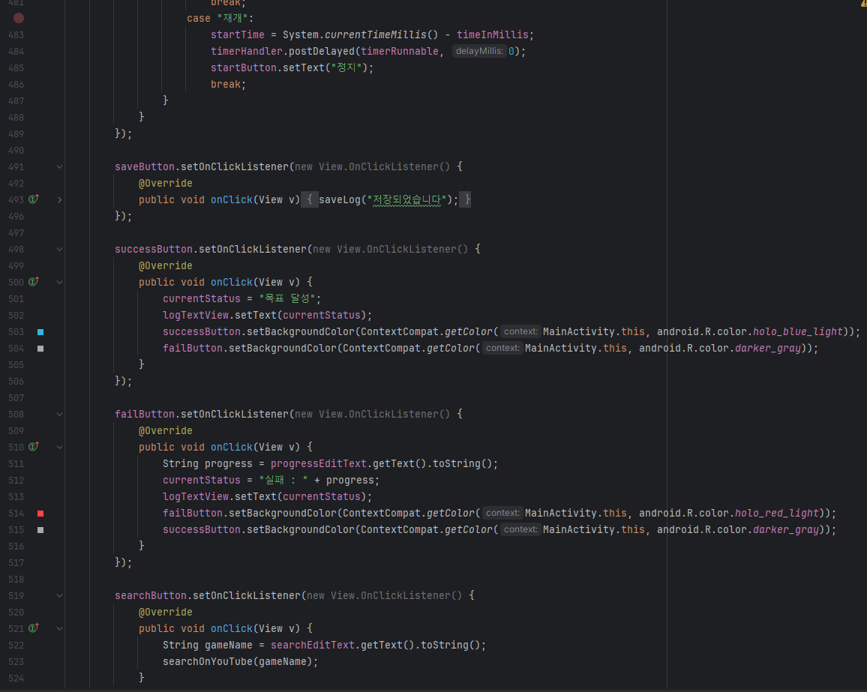
1.7291
Notes:
프레젠테이션을 통해 참가자가 얻는 혜택: 성인 학습자는 주제가 얼마나 중요한지 또는 왜 중요한지를 알면 주제에 더 관심을 가집니다.
발표자의 주제에 대한 전문 지식 수준: 해당 분야에 대한 자격을 간단히 설명하거나 참가자가 발표자의 발표를 들어야 하는 이유를 설명합니다.

Slide 9
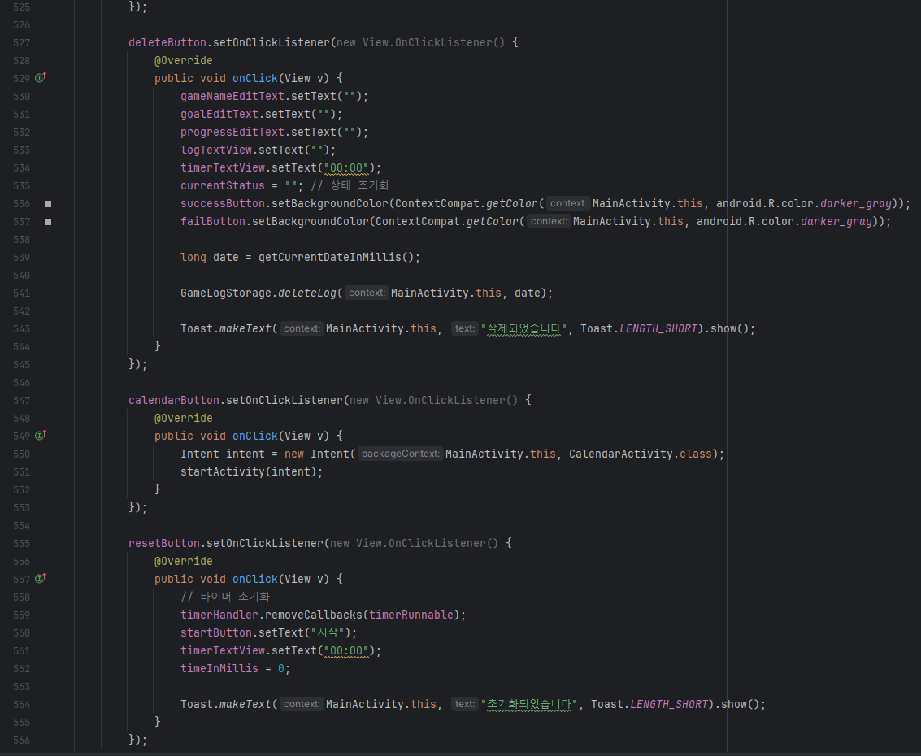
1.7291
Notes:
프레젠테이션을 통해 참가자가 얻는 혜택: 성인 학습자는 주제가 얼마나 중요한지 또는 왜 중요한지를 알면 주제에 더 관심을 가집니다.
발표자의 주제에 대한 전문 지식 수준: 해당 분야에 대한 자격을 간단히 설명하거나 참가자가 발표자의 발표를 들어야 하는 이유를 설명합니다.

Slide 10
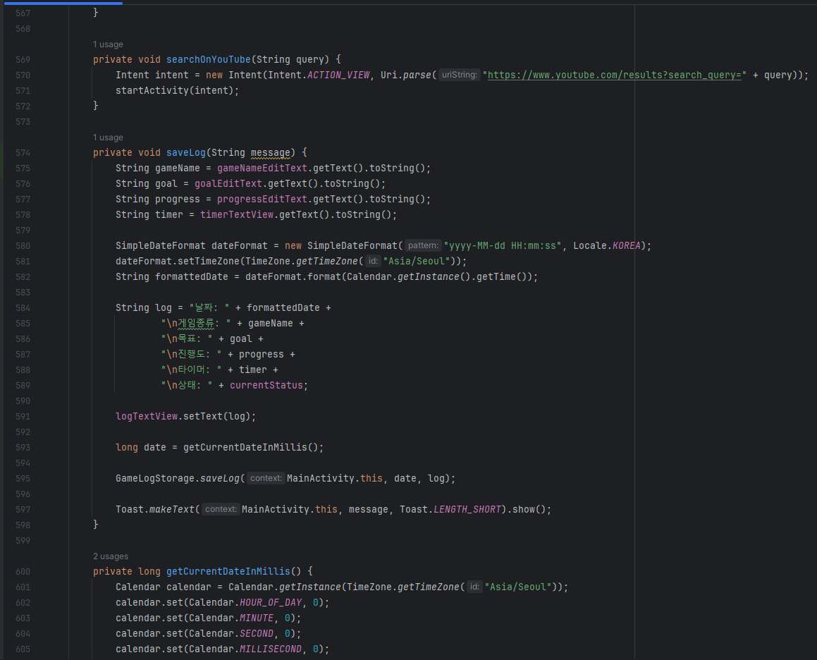
1.7291
Notes:
프레젠테이션을 통해 참가자가 얻는 혜택: 성인 학습자는 주제가 얼마나 중요한지 또는 왜 중요한지를 알면 주제에 더 관심을 가집니다.
발표자의 주제에 대한 전문 지식 수준: 해당 분야에 대한 자격을 간단히 설명하거나 참가자가 발표자의 발표를 들어야 하는 이유를 설명합니다.

Slide 11
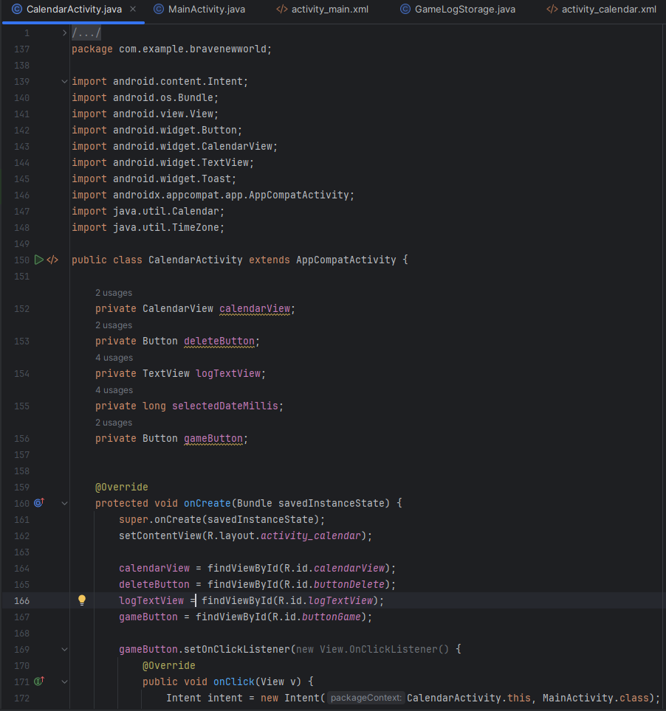
1.7291
Notes:
프레젠테이션을 통해 참가자가 얻는 혜택: 성인 학습자는 주제가 얼마나 중요한지 또는 왜 중요한지를 알면 주제에 더 관심을 가집니다.
발표자의 주제에 대한 전문 지식 수준: 해당 분야에 대한 자격을 간단히 설명하거나 참가자가 발표자의 발표를 들어야 하는 이유를 설명합니다.

Slide 12
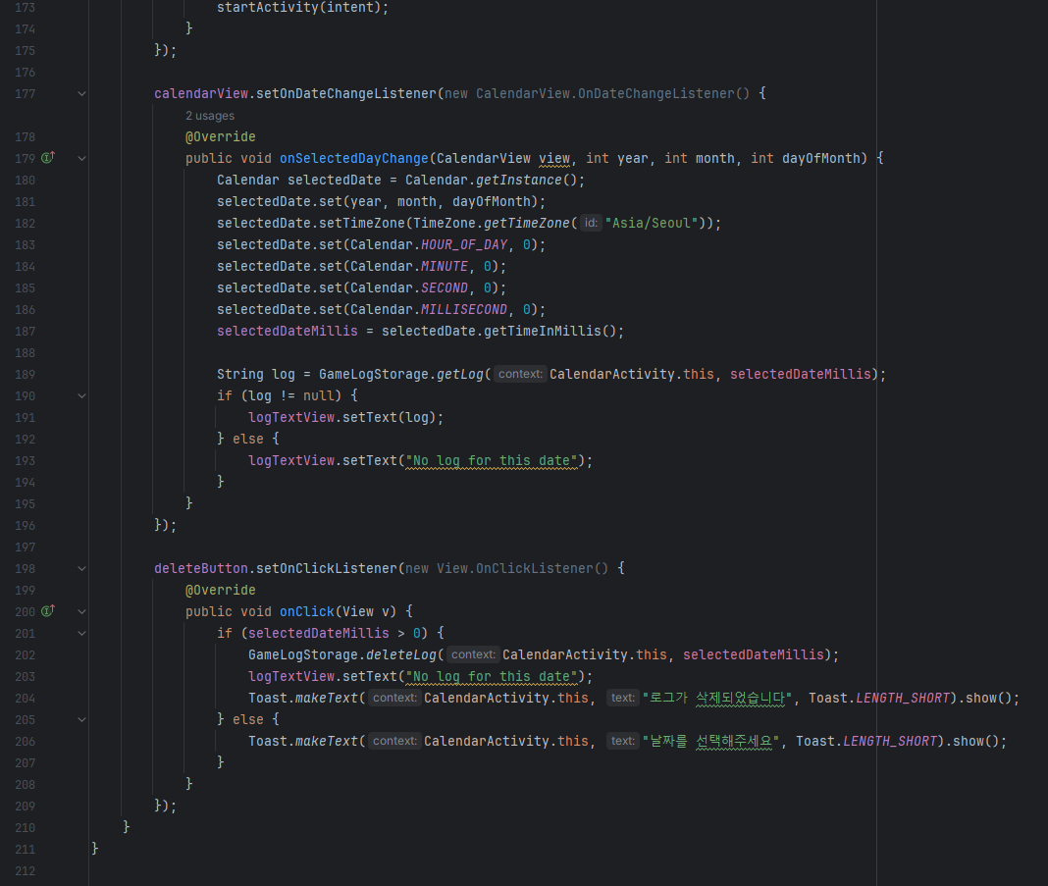
1.7291
Notes:
프레젠테이션을 통해 참가자가 얻는 혜택: 성인 학습자는 주제가 얼마나 중요한지 또는 왜 중요한지를 알면 주제에 더 관심을 가집니다.
발표자의 주제에 대한 전문 지식 수준: 해당 분야에 대한 자격을 간단히 설명하거나 참가자가 발표자의 발표를 들어야 하는 이유를 설명합니다.

Slide 13
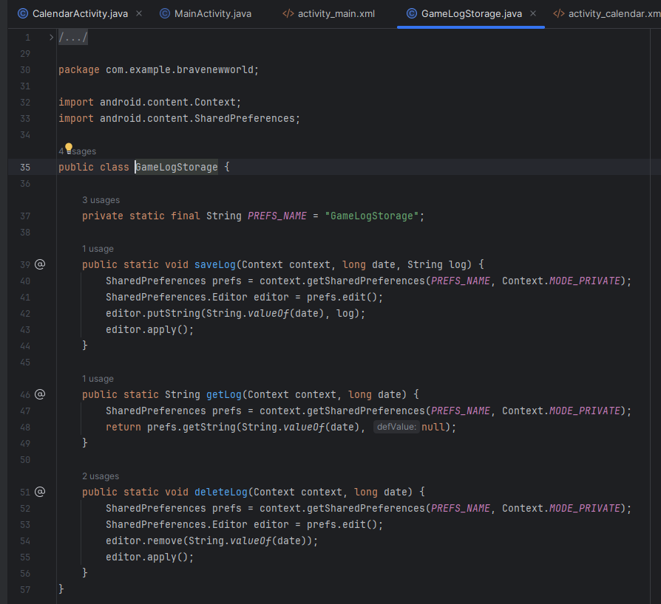
1.7291
Notes:
프레젠테이션을 통해 참가자가 얻는 혜택: 성인 학습자는 주제가 얼마나 중요한지 또는 왜 중요한지를 알면 주제에 더 관심을 가집니다.
발표자의 주제에 대한 전문 지식 수준: 해당 분야에 대한 자격을 간단히 설명하거나 참가자가 발표자의 발표를 들어야 하는 이유를 설명합니다.

Slide 14
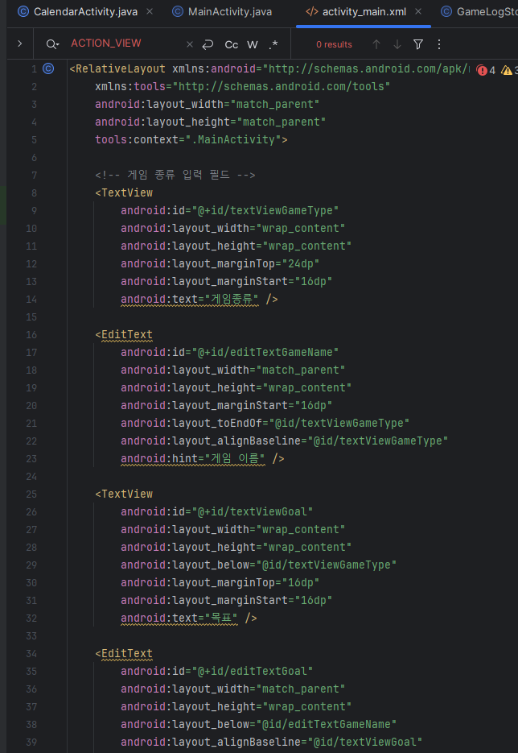
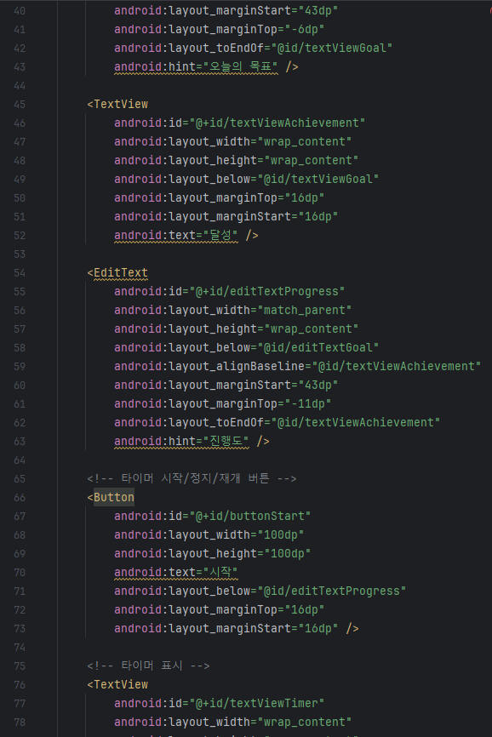
1.7291
Notes:
프레젠테이션을 통해 참가자가 얻는 혜택: 성인 학습자는 주제가 얼마나 중요한지 또는 왜 중요한지를 알면 주제에 더 관심을 가집니다.
발표자의 주제에 대한 전문 지식 수준: 해당 분야에 대한 자격을 간단히 설명하거나 참가자가 발표자의 발표를 들어야 하는 이유를 설명합니다.

Slide 15
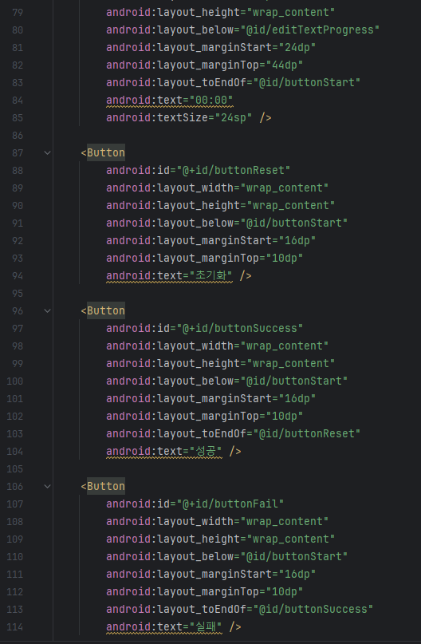
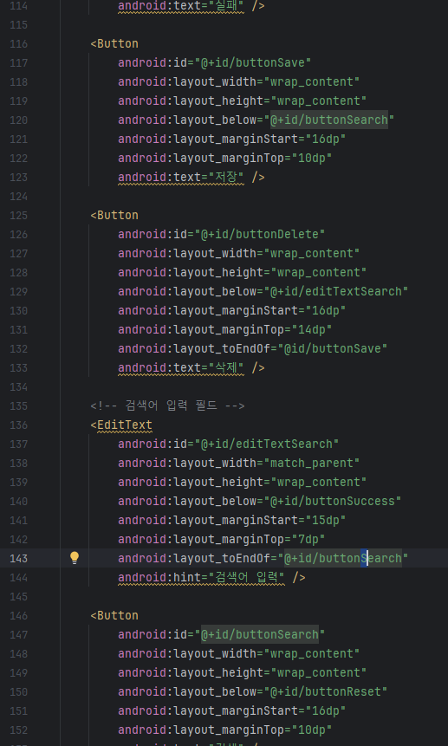
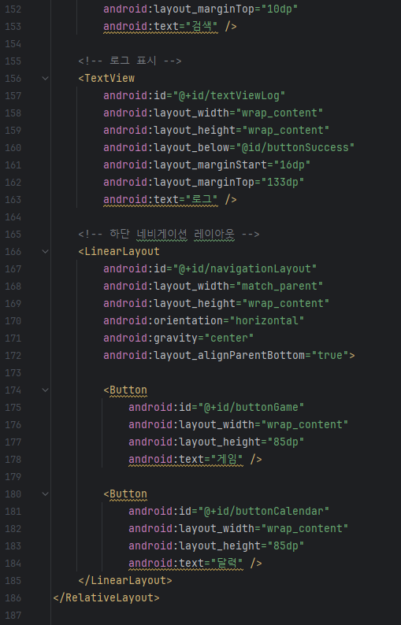
1.7291
Notes:
프레젠테이션을 통해 참가자가 얻는 혜택: 성인 학습자는 주제가 얼마나 중요한지 또는 왜 중요한지를 알면 주제에 더 관심을 가집니다.
발표자의 주제에 대한 전문 지식 수준: 해당 분야에 대한 자격을 간단히 설명하거나 참가자가 발표자의 발표를 들어야 하는 이유를 설명합니다.

Slide 16
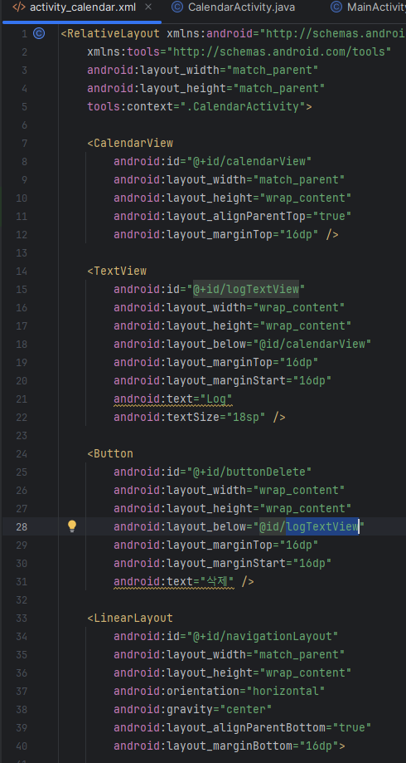
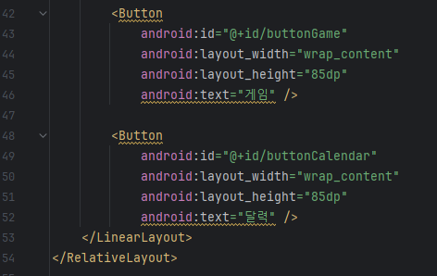
1.7291
Notes:
프레젠테이션을 통해 참가자가 얻는 혜택: 성인 학습자는 주제가 얼마나 중요한지 또는 왜 중요한지를 알면 주제에 더 관심을 가집니다.
발표자의 주제에 대한 전문 지식 수준: 해당 분야에 대한 자격을 간단히 설명하거나 참가자가 발표자의 발표를 들어야 하는 이유를 설명합니다.

Slide 17
1.7291
Notes:
프레젠테이션을 통해 참가자가 얻는 혜택: 성인 학습자는 주제가 얼마나 중요한지 또는 왜 중요한지를 알면 주제에 더 관심을 가집니다.
발표자의 주제에 대한 전문 지식 수준: 해당 분야에 대한 자격을 간단히 설명하거나 참가자가 발표자의 발표를 들어야 하는 이유를 설명합니다.

